Slide 1
Oes Fictoria .
Bywyd Plentyn.

Slide 2
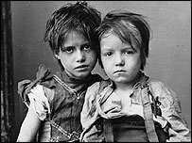
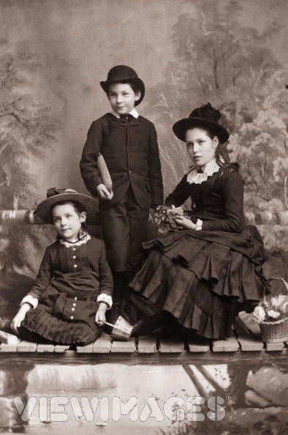
Doedd bywyd ddim yr un peth i bob plentyn yn ystod Oes Fictoria. Roedd safon eu bywydau yn dibynnu ar eu teuluoedd.
Plant o deuluoedd dosbarth gweithio
dim llawer o bethau moethus.
bwyd o ansawdd gwael
gweithio oriau hir
cartrefi llaith, budr.
llawer o blant yn marw o afiechydon.
Plant o deuluoedd cyfoethog
fel rheol yn lan bwyta’n dda, gyda dillad da
ddim yn gorfod gweithio
yn mynd ar wyliau
yn berchen ar deganau drud
yn berchen ar anifeiliaid anwes fel merlod
Heddiw, mae gan bob plentyn ym Mhrydain yr hawl i addysg am ddim. Roedd llawer o blant tlawd Oes Fictoria ddim yn gallu mynd i’r ysgol. Gorfodwyd plant ifanc i weithio, er mwyn ennill arian i’r teulu.

Slide 3
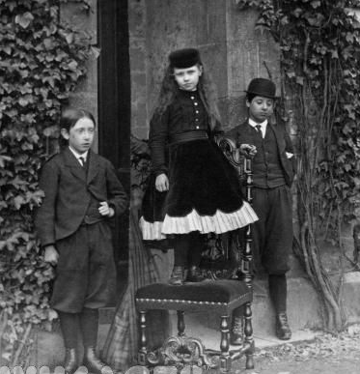
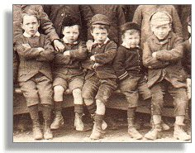
Beth ydych chi’n meddwl oedd plant Oes Fictoria yn gwisgo ?
Bechgyn
1850 trwser byr
1860 siwt berthyn
1880 siwt “Norfolk”
1888 Fauntleroy
Dim dillad chwarae arbennig
Merched
1840 pantelettes a crinolines
1870 bustle
Dim dillad chwarae arbennig
Tlodion
Dim dillad isaf
Dillad 2ail/3ydd llaw – (carpiau)

Slide 4

Teganau a Gemau yn y feithrinfa.
Ceffyl siglo
Tŷ Dol
Milwyr tun/plwm
Trenau clocwaith
Doliau (wedi gwisgo fel oedolion)
Jig-so, draffts, cardiau
Plant hŷn yn chwarae gyda theatrau bychain (bechgyn) neu yn gwneud gwaith gwnïo (merched)
Roedd yna hefyd llawer o deganau gwyddonol (trenau ager, llusernau hudol, microsgop, zeotrope) Roedd darllen yn boblogaidd hefyd.
.
Roedd plant tlawd yn chwarae gyda doliau clwt

Slide 5
Teganau a gemau eraill
Roedd llawer o’r gemau yn debyg i’r rhai chwareuwyd gan y Tuduriaid, er enghraifft marblis, pêl droed, saethyddiaeth a hela. Pa weithgareddau sydd yn yn lluniau yma ?

Slide 6
Ysgolion Oes Fictoria.
Ym Mhrydain yng nghyfnod cynnar Fictoria, ‘doedd y rhan fwyaf o blant ddim yn mynd i’r ysgol o gwbl, gan dyfu i fyny yn methu ysgrifennu na darllen. Yn lle hynny, roeddent yn mynd mas i weithio i ennill arian i’r teulu. Dim ond plant o deuluoedd cefnog oedd yn mynd i’r ysgol.

Slide 7
Plant cyfoethog
Roedd plant o deuluoedd cyfoethog yn cael eu haddysgu adre gan athrawesau cartref hyd at 10 oed. Defnyddiwyd ystafell arbennig yn y tŷ, o’r enw’r ystafell ysgol. Pan fyddai bachgen yn 10 oed, roedd yn mynd i ffwrdd i ysgol fel Eton neu Harrow. (Doedd dim llawer o ysgolion i ferched tan bron diwedd Oes Fictoria.) Roedd bywyd yn yr ysgolion yma yn arw, gyda llawer o fwlio, ymladd a chythrwfl. Erbyn canol y ganrif, roeddynt wedi gwella, ac yn ddewis poblogaidd gyda rhieni.

Slide 8
Cafodd merched cyfoethog eu haddysgu adre gan amlaf, gan athrawes gartref neu eu mam. Fe’u hyfforddwyd ar gyfer priodi, dim arall, ac felly roeddynt yn dysgu “doniau” - “accomplishments” – darlunio, canu’r piano, canu, brodwaith ac osgo.
Roedd hi’n bwysig iddyn nhw beidio dysgu gormod, a’i gwneud yn anodd dod o hyd i ŵr !

Slide 9
Plant tlawd.
Roedd plant tlawd yn mynd i ysgolion elusen am ddim, neu ysgolion 'Dame’ (Ysgol Hen Ferch), i blant bach. Fe’u gelwid yn Ysgolion Hen Ferch gan mai hen ferched oedd yn eu rheoli, fel arfer ym mharlwr blaen eu cartrefi. Doedd dim seddi, desgiau na llyfrau iawn.
Roeddynt hefyd yn mynd i’r Ysgol Sul dan reolaeth capeli ac eglwysi. Roeddynt yn dysgu straeon o’r Beibl yno ac yn dysgu darllen dipyn. Roedd yn rhaid i blant fod yn lan ac wedi gwisgo yn weddus. Os oeddynt yn frwnt neu yn flêr, cawsant eu gwrthod.

Slide 10
Roedd yna hefyd “Ysgolion Cenedlaethol”, adeiladwyd gan yr Eglwys, a oedd yn dysgu darllen, ysgrifennu, rhifyddeg a chrefydd. Fel arfer dim ond un ystafell ddosbarth oed ar gael felly roedd y plant i gyd yn gymysg. Efallai byddai gan un athro cant o ddisgyblion ! Eisteddai’r athro ger desg uchel, ac mi fyddai rhai o’r disgyblion hŷn yn helpu’r rhai ifanc gyda’r gwersi. Roedd yn rhaid aros ar ôl ysgol i ddysgu eu gwersi nhw’i hunain.
Roedd yr athro yn llym iawn ac yn defnyddio’r gansen yn aml ar y plant. Roedd un tân agored yn gwresogi’r dosbarth, a doedd yna ddim llyfrau nag addurn deniadol yn y dosbarth o gwbl.
Ond mi roedd yn well na’r Ysgolion Hen Ferch.

Slide 11
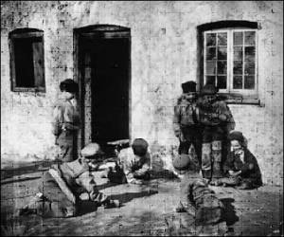
Mae’r plant yma yn chwarae ar yr iard mewn ysgol Oes Fictoria. Pa gemau maen nhw’n chwarae ? Sut le yw iard yr ysgol ?

Slide 12
Felly, pam neiwdiodd pethau ?
Sylweddolodd y Fictoriaid yn fuan iawn ei fod yn bwysig i bobl allu darllen ac ysgrifennu ac felly daeth addysg yn fwy pwysig.
Yn 1833, rhoddodd y llywodraeth arian i ysgolion. Ond roedd rhai o’r bobl a oedd yn rhedeg yr ysgolion yn methu darllen nhw’i hunain, felly doedd y safon ddim yn dda iawn.
Yn 1844, pasiodd y Senedd ddeddf a oedd yn golygu bod yn rhaid i blant a oedd yn gweithio mewn ffatrïoedd gael chwech hanner diwrnod o addysg bob wythnos. Sefydlwyd 'Ragged Schools’ (Ysgolion Carpiog) yn cynnig addysg elfennol am ddim i blant amddifad a phlant tlawd iawn.
Yn 1870, pasiodd y Senedd Ddeddf Addysg Forster. Roedd y ddeddf yma yn golygu bod rhais i ysgolion fod ar gael i bob plentyn rhwng 5 a 12. Fodd bynnag, nid oedd yr ysgolion yma i gyd am ddim, ac felly roedd yna lawer nad oedd yn gallu fforddio talu. Nid oedd yn orfodol i blant fynd i’r ysgol, ac felly roedd llawer ddim yn mynd. Roeddent yn gweithio i ennill arian i’r teulu yn lle hynny.

Slide 13
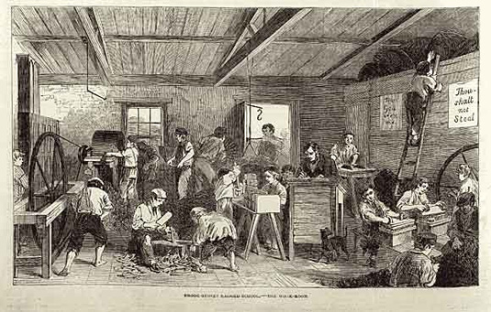
Ysgol Garpiog - ‘Ragged School’ – ydi hon. Beth ydych chi’n gallu gweld ?

Slide 14
Dim ond yn 1880 aeth mynychu ysgol yn orfodol. Roedd yn rhaid i bob plentyn fynd i’r ysgol tan yn 10 oed
Yn 1889, newidiwyd yr oedran gadael ysgol i 12, ac yn 1891, diddymwyd ffioedd ysgol ac roedd addysg ym mhob ysgol am ddim.

Slide 15
Sut beth oedd diwrnod ysgol ?
Y peth cyntaf fel arfer oedd gweddi ac addysg grefyddol. Cynhaliwyd gwersi o 9 y bore i 12 hanner dydd. Aeth y plant adre i gael cinio, gan ddychwelyd am ddosbarthiadau’r prynhawn, o 2 i 5 y prynhawn.
Roedd gwersi yn cynnwys y 3R – “Reading, WRiting and Dictation, and ARithmetic”, DaRllen, YsgRifennu ac Arddweud, a Rhifyddeg. Byddai’r rhain yn cael ei dysgu y rhan fwyaf o’r dydd, ond cafwyd gwersi daearyddiaeth, hanes, a chanu unwaith yr wythnos. Roedd y merched yn dysgu sut i wnïo.
Doedd yr ysgolion ddim yn dysgu cerddoriaeth nag Addysg Gorfforol fel mae ysgolion heddiw. Roedd plant weithiau yn gweneud “dril” yn y dosbarth, sef cyfres o ymarferion ger y ddesg.

Slide 16
Yn y cyfamser, yng Nghymru…
Ysgrifennwyd adroddiad ar gyflwr addysg y wlad gan dri Arolygydd Saesneg eu hiaith..
Ar y pryd, roedd pawb yng Nghymru yn siarad Cymraeg.
Cafodd yr adroddiad ei adnabod fel “Brad y Llyfrau Gleision” am ei fod mor negyddol nid yn unig am addysg ond hefyd am bobl ac iaith Cymru.
Roedd yr adroddiad yn awgrymu bod yr iaith Gymraeg yn anfantais ac y byddai pethau’n gwella pe bae Saesneg yn cael ei siarad yn lle.

Slide 17
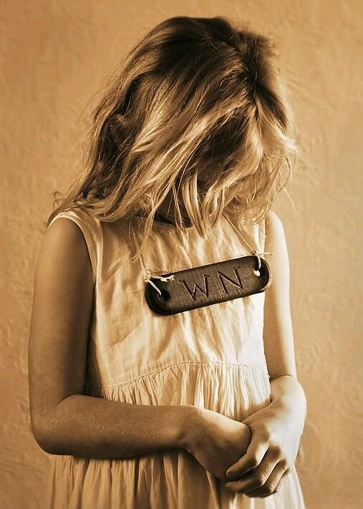
Ac felly, cychwynnodd y defnydd o’r ‘Welsh Not’

Slide 18
Darn o bren oedd y “Welsh Not” gyda’r llythrennau "WN" wedi naddu arno, byddai’n cael ei grogi am yddfau plant a siaradodd Gymraeg yn yr ysgol. Rhoddwyd y "not" i unrhyw blentyn a glywyd yn siarad Cymraeg, ac mi fyddai’r plentyn yna yn ei roi i blentyn arall a siaradodd Gymraeg wedyn. Ar ddiwedd y dydd, byddai’r plentyn a oedd yn gwisgo’r “not” yn cael ei guro.

Slide 19
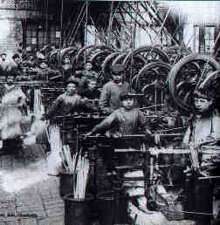
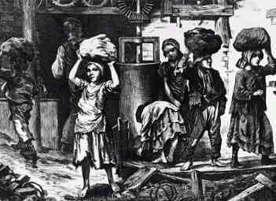
Dyddiadau pwysig eraill.
1847 – Gwaharddwyd merched a phlant o dan 18 rhag gweithio mwy na 10 awr y dydd yn y ffatrïoedd. Iarll Shaftesbury arweiniodd y newidiadau yma.
1867 – Gwaharddwyd plant dan 8 oed rhag gweithio yn y ffatrïoedd.

Slide 20
Galwyd y newidiadau yma yn DDIWYGIADAU
Enw’r deddfau yma oedd “Y DEDDFAU DIWYGIO”

Slide 21
Beth ydych chi’n gallu cofio ?
Sut lefydd oedd ysgolion yng nghyfnod Oes Fictoria ?
Pwy oedd yn mynd i’r ysgol ar ddechrau teyrnasiad Fictoria ?
Pam newidiodd hyn?
Pa bethau oedd yn debyg rhwng bod yn blentyn yn oes y Tuduriaid ag oes Fictoria?
Pa bethau sydd yr un peth heddiw ?

